Slide 1
Difusión de la Alerta Sísmica desde los postes del C5

Slide 2
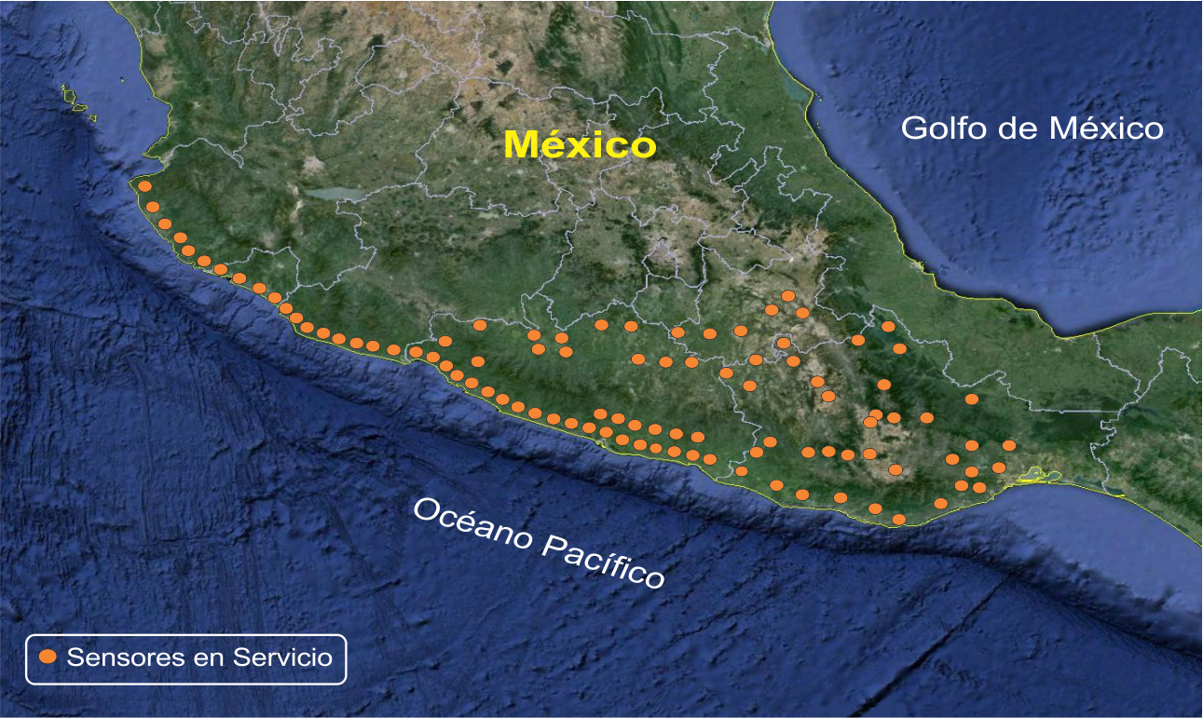
Sistema de Alertamiento Sísmico Mexicano
El Sistema de Alerta Sísmica Mexicano (SASMEX), es un sistema de alerta temprana, que avisa a la población con decenas de segundos antes de la llegada de un sismo, con el fin de que la sociedad realice acciones que protejan la vida y reduzcan la pérdida de bienes materiales.
El sistema inició operaciones a inicios de los 1993 y desde 2012 cuenta con 97 sensores que cubren la región sísmica más activa del país a lo largo del océano Pacífico.
Desde 2015, los altavoces en los postes de videovigilancia de la Ciudad de México difunden el sonido de la alerta sísmica en vía pública.

Slide 3
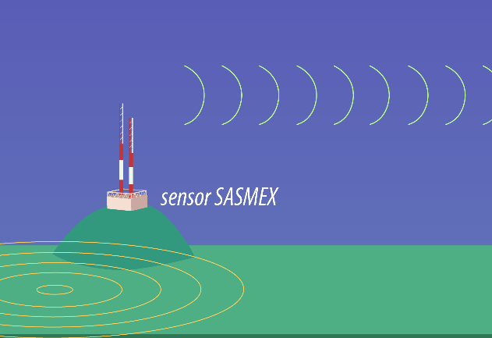
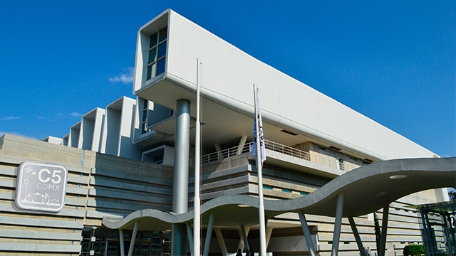
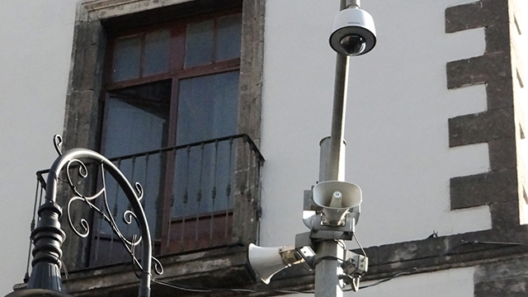
Sistema de Alertamiento Sísmico Mexicano (operación)
Los sensores ubicados cerca de los epicentros donde se encuentran las fallas que provocan los principales sismos en el país, reconocen sismos en un radio próximo a 90 km. Estiman su posible magnitud. Se determina la distancia entre el sismo y cada ciudad para decidir la difusión del aviso de alerta sísmica.
Se recibe el mensaje en los Sistemas de Alertamiento Sísmicos Personalizados (SASPER) e inicia el proceso de difusión a través de los 2 sistemas de Anuncios Públicos con los que cuenta el C5.
Segundos después de la recepción de la alertamiento de SAXMEX, los altavoces de la ciudad comienzan a reproducir el sonido de la alerta sísmica.

Slide 4

SISTEMA DE ALERTA SÍSMICA DE LA CIUDAD DE MÉXICO
23.3 mdp
Inversión
60 estaciones sismosensoras, 19 estaciones repetidoras, 1 emisora alterna
Antincipación de alerta de hasta 60 segundos
Instaladas en la costa del Pacífico, desde Salina Cruz hasta Puerto Vallarta
Desde el inicio de su operación en 1992 hasta 2021, se han emitido:
  38 alertas sobre sismos con magnitud aproximada de más de 6 grados escala de Richter

Slide 5
Sistema de Alertamiento Sísmico Mexicano (operación C5)
De los 14,688 postes del C5, 12,826 están equipados con altavoces.
Los altavoces se encuentran distribuidos en dos sistemas: el más antiguo que es analógico y el más moderno que es digital. Se trabaja en la migración de postes, del sistema conocido como analógico (introducido en 2009) a una solución completamente digital (introducida en 2018), que presenta mejoras tales como:
  Mejor tiempo de respuesta.
  Simplicidad en el diseño.
  Esquema de monitoreo moderno.
  Arquitectura abierta.
  Mantenimiento de costo y complejidad contenida.
Año | Postes con Alta Voz | Postes con sistema IP | Acumulado Postes sistema IP | Acumulado postes sistema analógico
2018 | 12,354 | 1,000 | 1,000 | 11,354
2019-2020 | 12,826 | 5,117 | 6,117 | 6,709
2021 | 12,826 | 6,709 | 12,826 | 0

Slide 6
EXPLICACIÓN DEL EVENTO DEL 19 DE MARZO (MENSAJE DE SIMULACRO)
Evento viernes 19 de marzo, 21:06 pm
La configuración de uno de los servidores de la solución IP que se utiliza para la difusión de la Alerta Sísmica no fue realizada de manera correcta por parte del servidor público responsables, esto generó que el audio de “simulacro” se encontrara cargado en lugar del audio oficial de la alerta sísmica.
En ese servidor se alojaban 1,948 altavoces, que corresponden a la difusión en 974 postes distribuidos en todas las alcaldías de la CDMX

Slide 7
EXPLICACIÓN DEL EVENTO DEL 20 DE MARZO (EMISIÓN EN FALSO)
Evento sábado 20 de marzo, 8:16 am
Uno de los servicios que se encarga del manejo del envío de la señal a los altavoces del sistema analógico, entró en falla durante el evento de sismo del día viernes 19 de marzo.
Lo anterior provocó que un mensaje de envío de alerta sísmica quedara en estado de suspensión.
Cuando el servicio se recupero durante el día sábado, se ejecutaron los procesos pendientes, incluyendo la solicitud de envió de señal de alerta sísmica.

Slide 8
ASEGURAMIENTO DE ATENCIÓN DE FALLAS
Evento viernes 19 de marzo, 21:06 pm
Revisión detallada de la correcta configuración de audio oficial de la alerta sísmica en todos los servidores (realizado desde el viernes en la noche).
Verificación de salud y configuración diaria de los 4 servidores (continua hasta nuevo aviso).
Evento sábado 20 de marzo, 8:16 am
Revisión de la configuración de todos los servidores involucrados en el proceso de envío (realizada durante los días 19-21 de marzo).
Se realizarán simulacros con audio en blanco (sin percepción por parte de la ciudadanía) durante 22 y el 24 de marzo.
Se acelerará la migración del proceso de transición de altavoces analógicos a IP.

Slide 9
Programa de modernización de equipamiento
Prueba general de altavoces
Como prueba de alta voces el domingo 11 de abril se realizará una prueba con un sonido diferente al de la alerta sísmica.

